Slide 1
UNA HEROÍNA EN MI FAMILIA
María Antonella Silvestrini

Slide 2
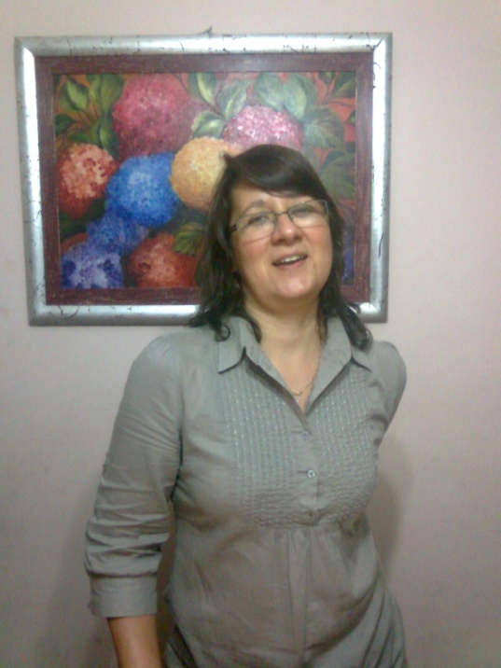
María del Pilar Lezcano
Es de Corrientes.
Tiene 42 años.
Es una persona muy activa y le gusta mucho hacer actividad física y escuchar música.
Fue maestra jardinera yal nacer su primer hijo dejo de trabajar.
Actualmente es ama de casa.

Slide 3
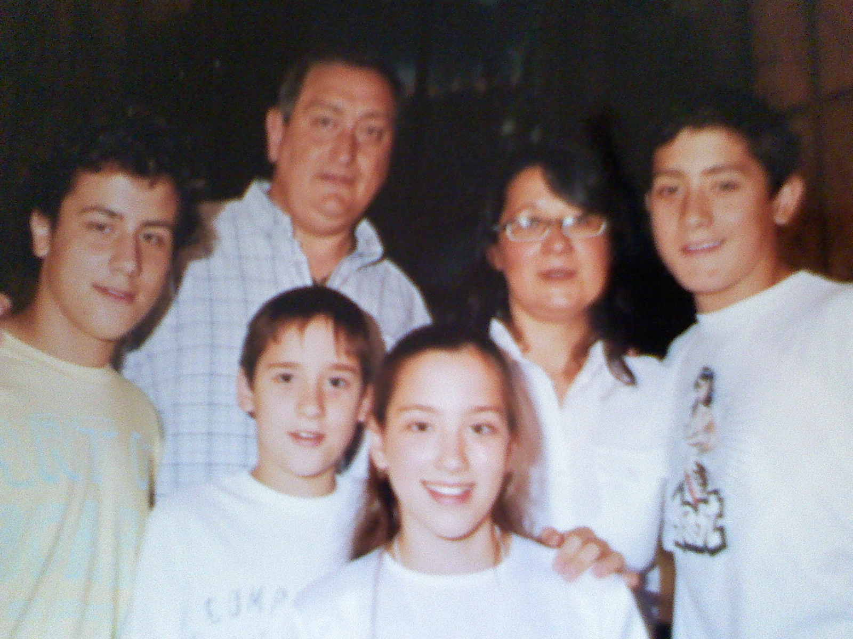
El Trabajo
Se ocupa de las tareas de la casa. Lo que mas le gusta hacer es cocinar.
También se encarga de llevarnos al colegio y a otros lugares. Normalmente esto es lo que le demanda mas tiempo.
En su tiempo libre hace actividad física junto a su familia.

Slide 4
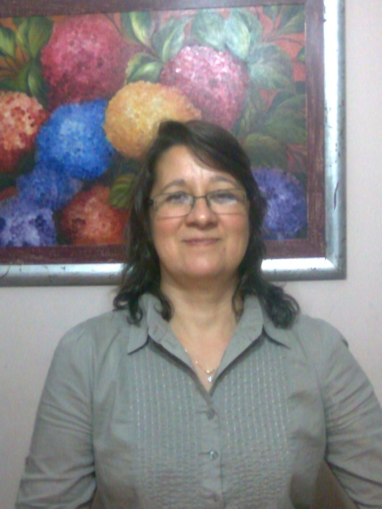
Conclusión
Mi mamá es una persona:
Alegre.
Se esfuerza en lo que hace.
Se preocupa mucho por su familia.

